Slide 1
動名詞と不定詞

Slide 2

play baseball
野球をすることが
好きです。
野球をする
野球をすること
playing baseball
to play baseball
野球をすることが
好きです。
I like
playing baseball.
I like
to play baseball.

Slide 3


動詞+ing
I am studying English.
I enjoy studying English.
I stopped studying English.
Point
① 「動詞+ing」を使っている場面での共通点は、していること、してきたこ
とです。
② 「していること、してきたこと」と結びつきやすい言葉や、経験、想像
する表現と結びつきやすいです。

Slide 4
動名詞
I like playing baseball.
I finished playing baseball.
Point
① 「~ing」は、動詞の原形のしていないことに対して、「していること」
また、これからすること（未来）に対して、「したこと」「してきたこと」
（過去）を表す表現と結びつきやすいです。
② 「~ing」（動名詞）は、「していること・したこと・してきたこと」か
ら習慣・経験からわかったことを表します。
③動名詞はその名前の通り、名詞（～こと）としてしか使いません。

Slide 5
動詞の原形について②
I want to study English.
Study English.
You don’t study English.
Point
① 「動詞の原形」を使っている場面での共通点は、今現在は、そのことを
していないことです。
② 「していない」ということで、これからすることを表す表現と結びつき
やすいです。

Slide 6
不定詞
I like to play baseball.
I want to play baseball.
Point
① 「動詞の原形」は、今現在は、そのことをしていないことをあらわし、
これからすること（未来）を表す表現と結びつきやすいです。
② to＋動詞の原形 = (to) 不定詞 といっているが、「to」は「～に」という
最終的に到着するところがどこなのかを表します。
③ 不定詞は、名詞だけでなく形容詞、副詞の用法があります。

Slide 7

動名詞
I like playing baseball.
I finished playing baseball.
Point
① 「~ing」は、動詞の原形のしていないことに対して、「していること」
また、これからすること（未来）に対して、「したこと」「してきたこと」
（過去）を表す表現と結びつきやすいです。
② 「~ing」（動名詞）は、「していること・したこと・してきたこと」か
ら習慣・経験からわかったことを表します。
③動名詞はその名前の通り、名詞（～こと）としてしか使いません。
不定詞
I like to play baseball.
I want to play baseball.
Point
① 「動詞の原形」は、今現在は、そのことをしていないことをあらわし、
これからすること（未来）を表す表現と結びつきやすいです。
② to＋動詞の原形 = (to) 不定詞 といっているが、「to」は「～に」という
最終的に到着するところがどこなのかを表します。
③ 不定詞は、名詞だけでなく形容詞、副詞の用法があります。

Slide 8
動詞の目的語にくるものが動名詞かto不定詞か
動名詞がくるもの
to不定詞がくるもの
stop ～を止める
want ～したい・を欲する
finish ～を終える
hope ～を望む
enjoy ～を楽しむ
plan ～を計画する
give up ～をあきらめる
decide ～と決める
keep (on) ～を続ける
learn ～することを学ぶ
動名詞もto不定詞のどちらもくるもの
どちらでも意味が変わらないもの
動名詞とto不定詞で意味が変わるもの
like ～が好き
try ～ing ～することを試す
love ～が好き
to不定詞 ～しようと努力する
start ～を始める
begin ～を始める
remember ～ing ～したことを覚えている
continue ～を続ける
to 不定詞 ～することを覚えている
forget ～ing ～したことを忘れる
to 不定詞 ～することを忘れる

Slide 9
動名詞か不定詞か

Slide 10

work
I finished ( working ).
working

Slide 11

sing
They enjoyed ( singing ).
singing

Slide 12
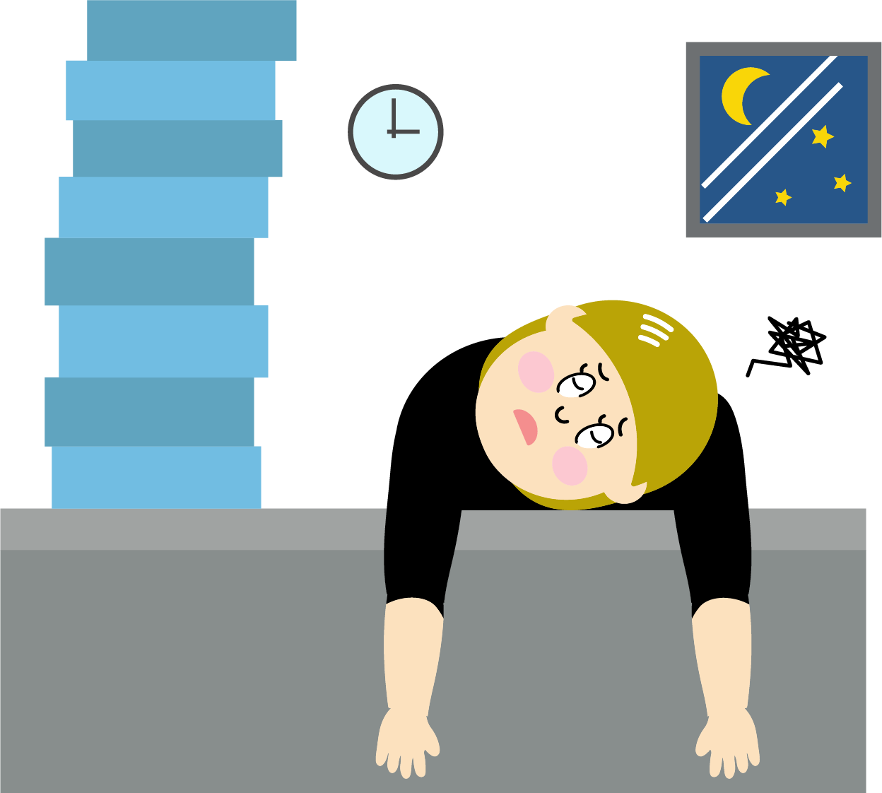
go
I want ( to go ) back home.
to go

Slide 13
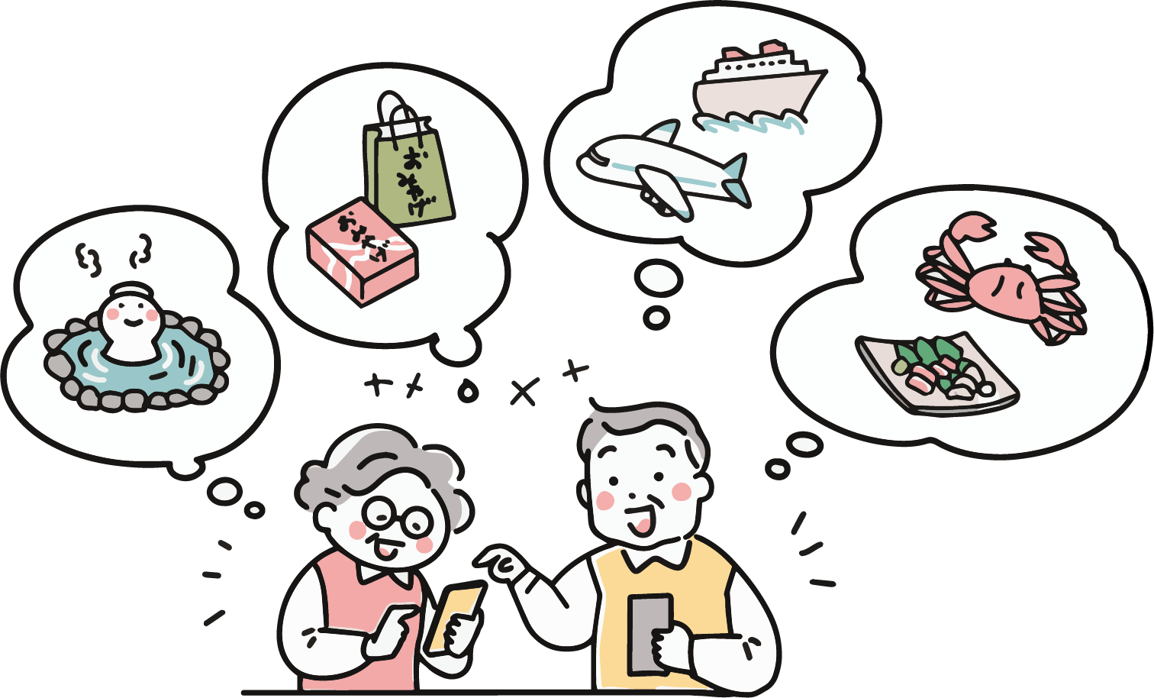
travel
to travel
They planned ( to travel ).

Slide 14
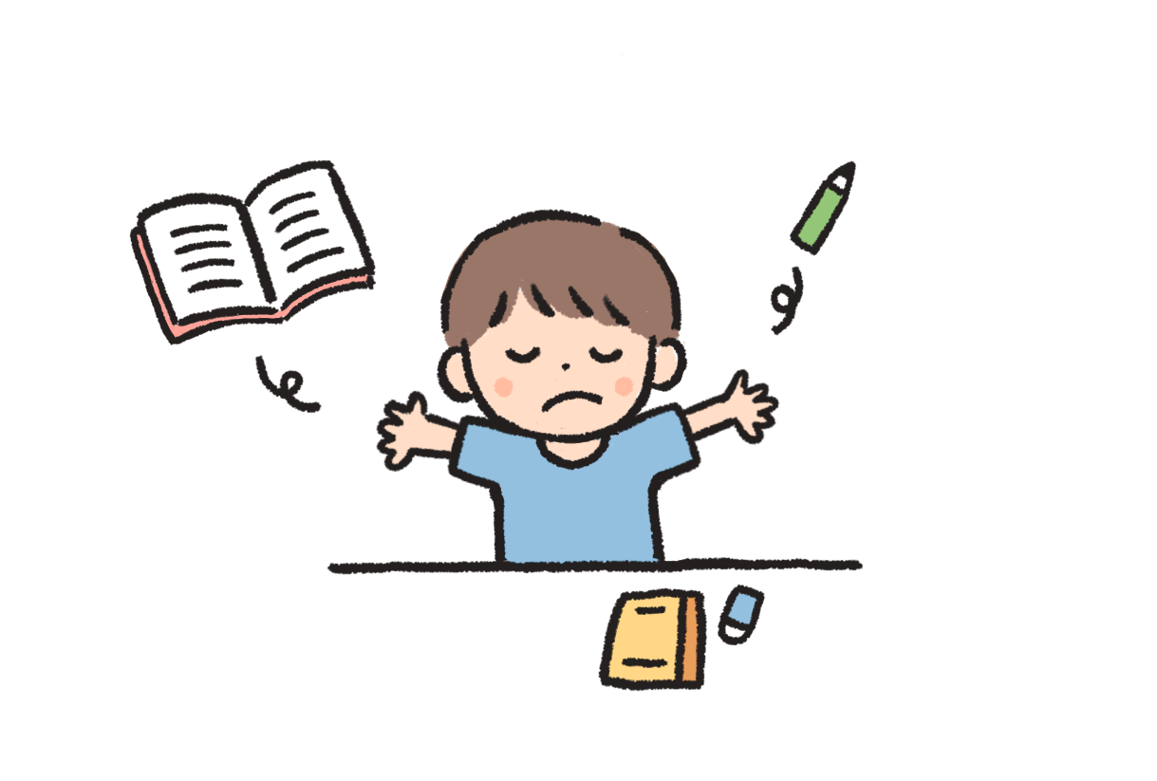
do
He stopped ( doing) his homework.
doing

Slide 15
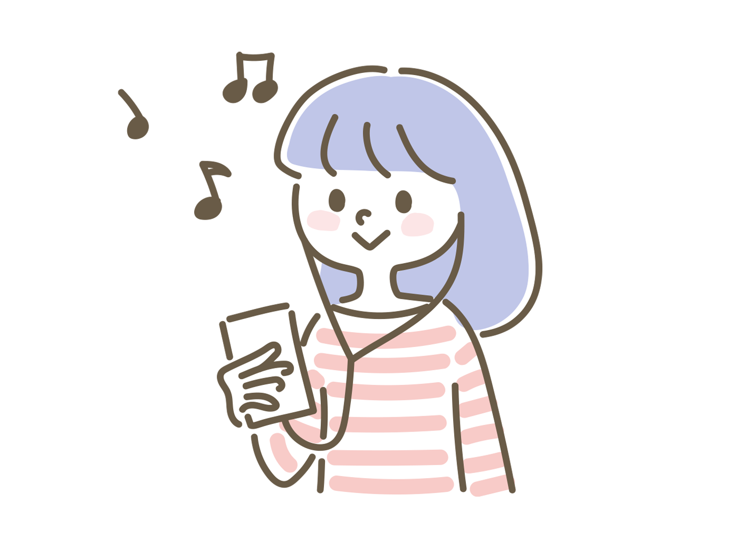
listen
She likes ( to listen) to music.
to listen
listening

Slide 16
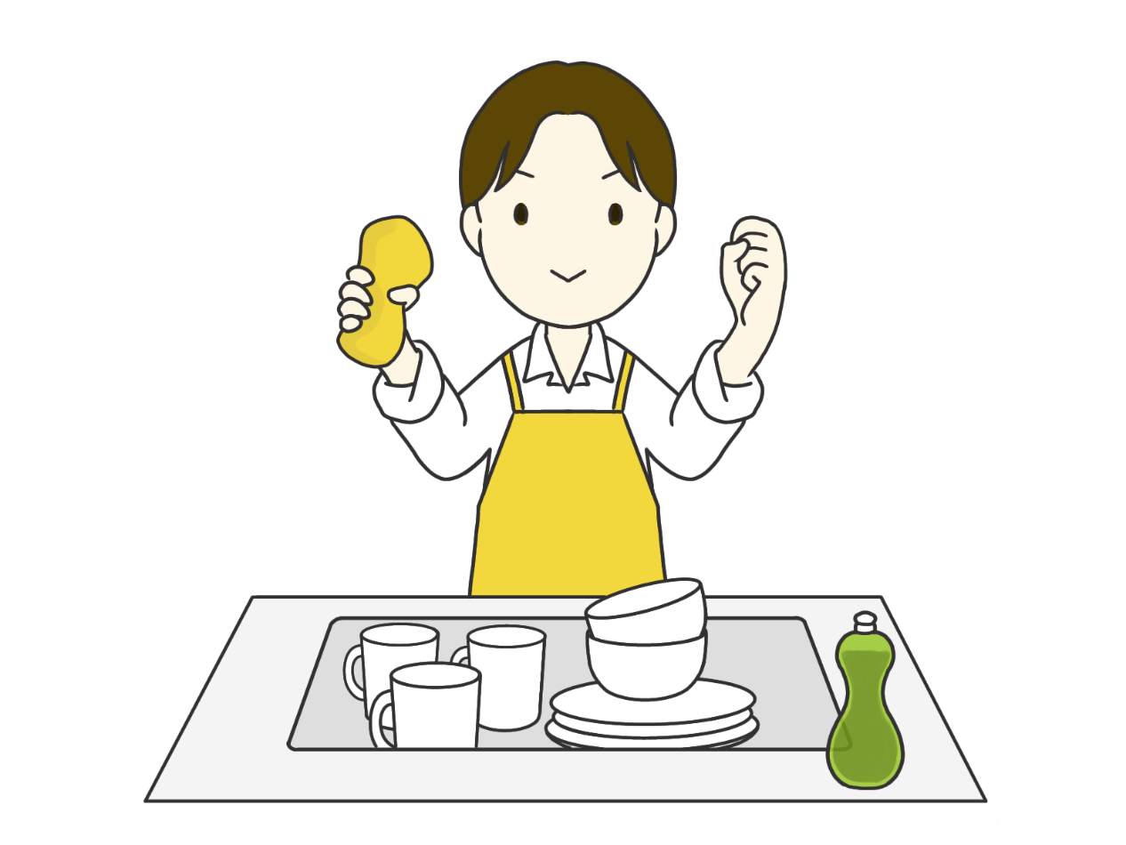
do
He started ( doing) the dishes.
doing
to do

Slide 17
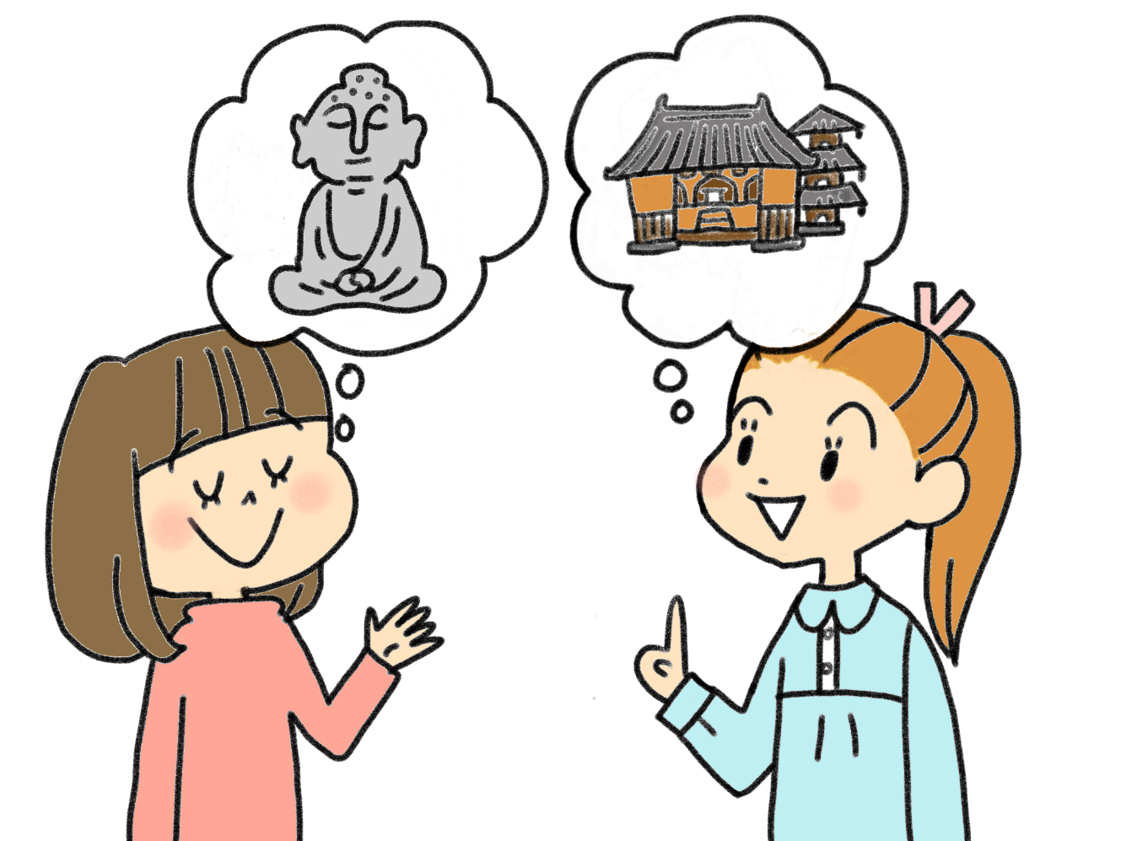
go
to go
They decided ( to go ) to Nara.

Slide 18

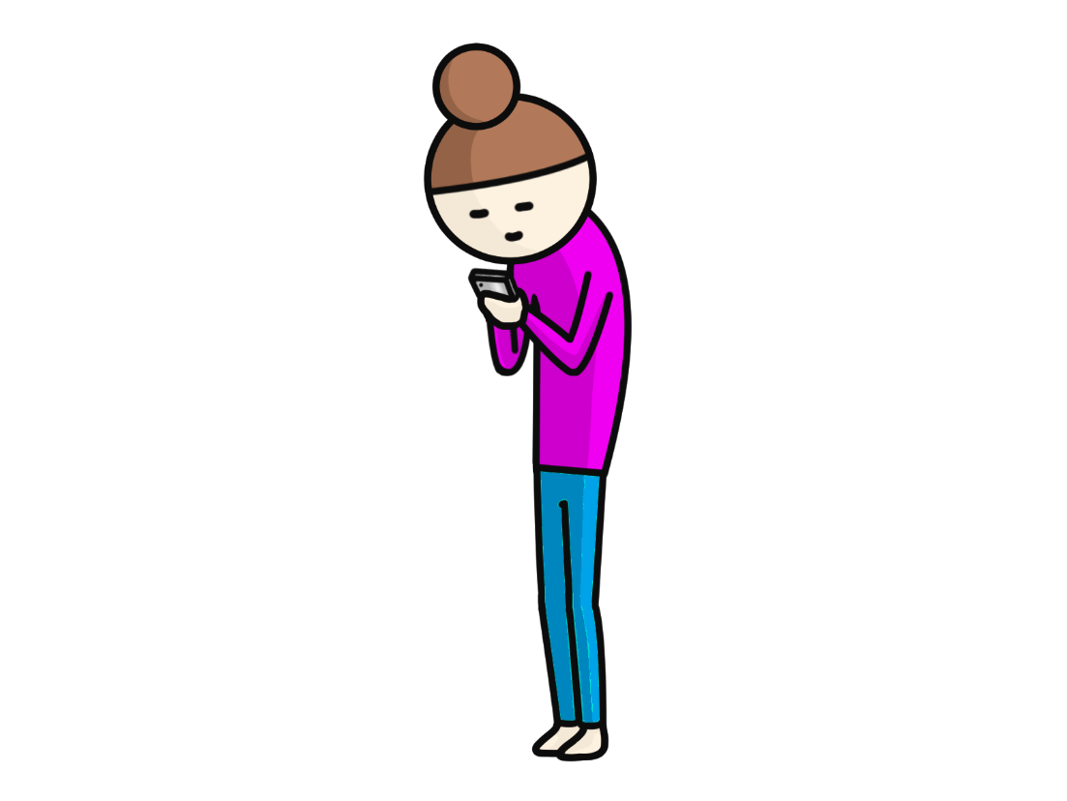
use
She stopped ( to use ) a smartphone.
to use
Notes:
スマホを使うために、立ち止まった。stopは立ち止まるの意味の自動詞、不定詞部分は目的の用法
stop oneself

Slide 19
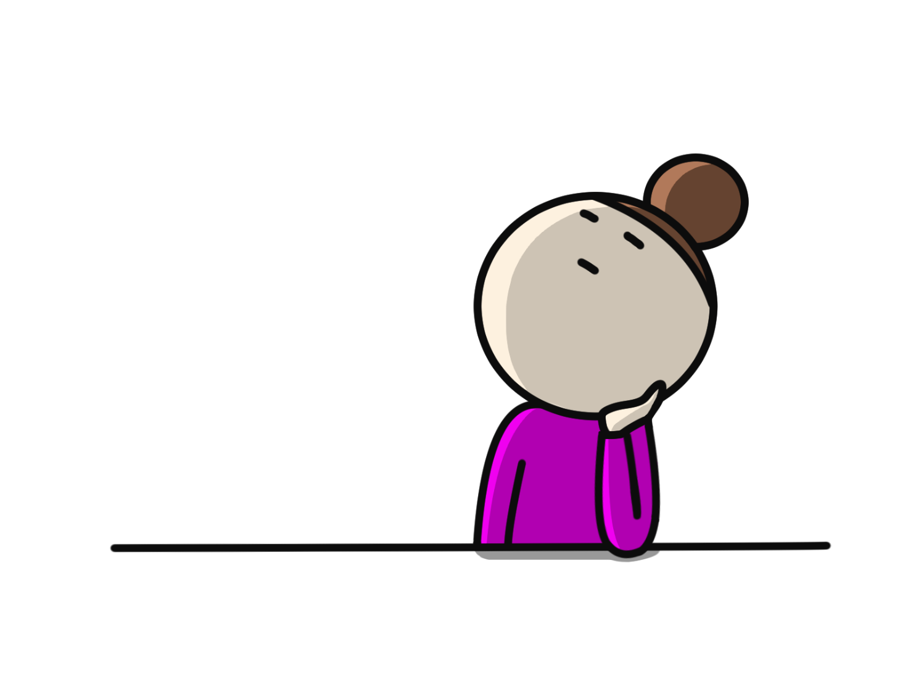
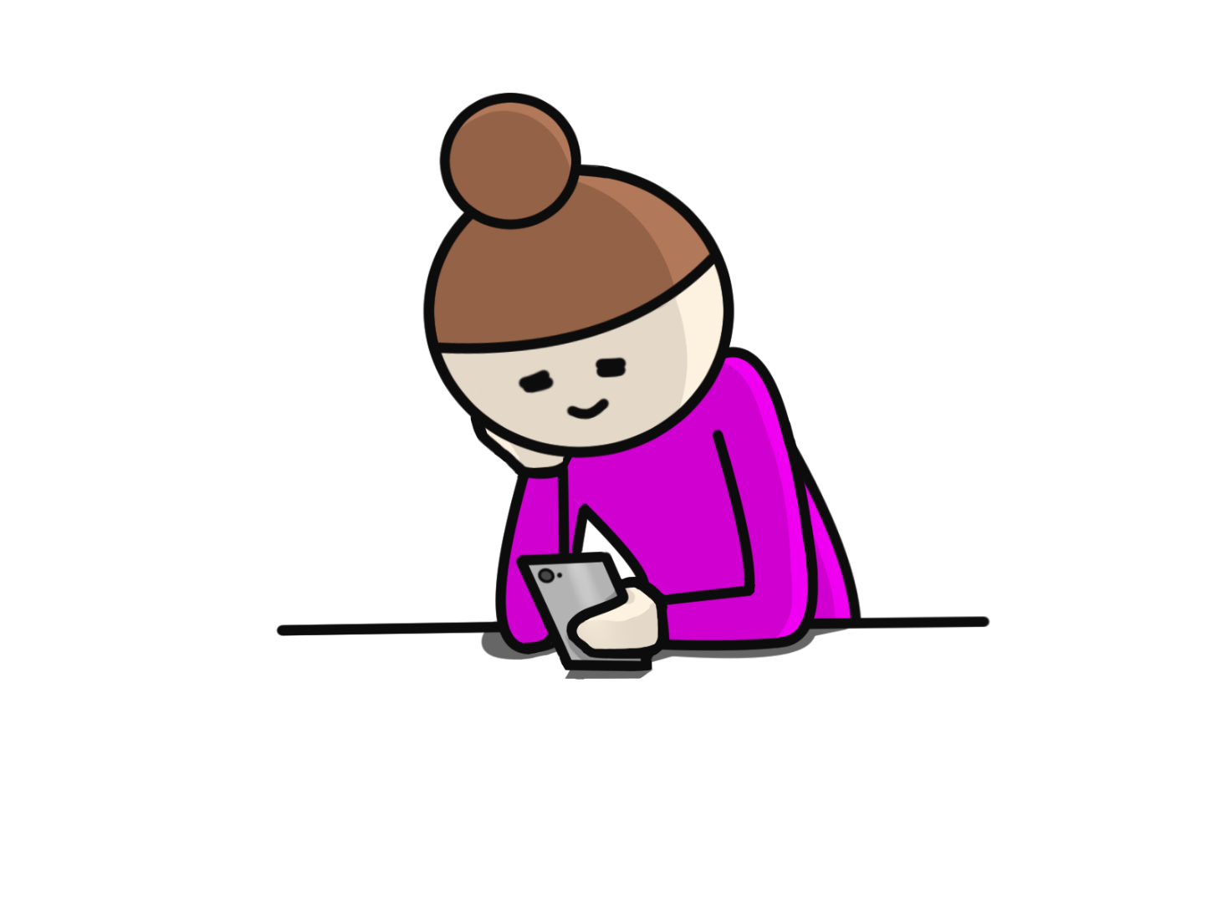
use
She stopped ( using ) a smartphone.
using
Notes:
stopは～を止めるという意味の他動詞 目的語に動名詞を従える

Slide 20
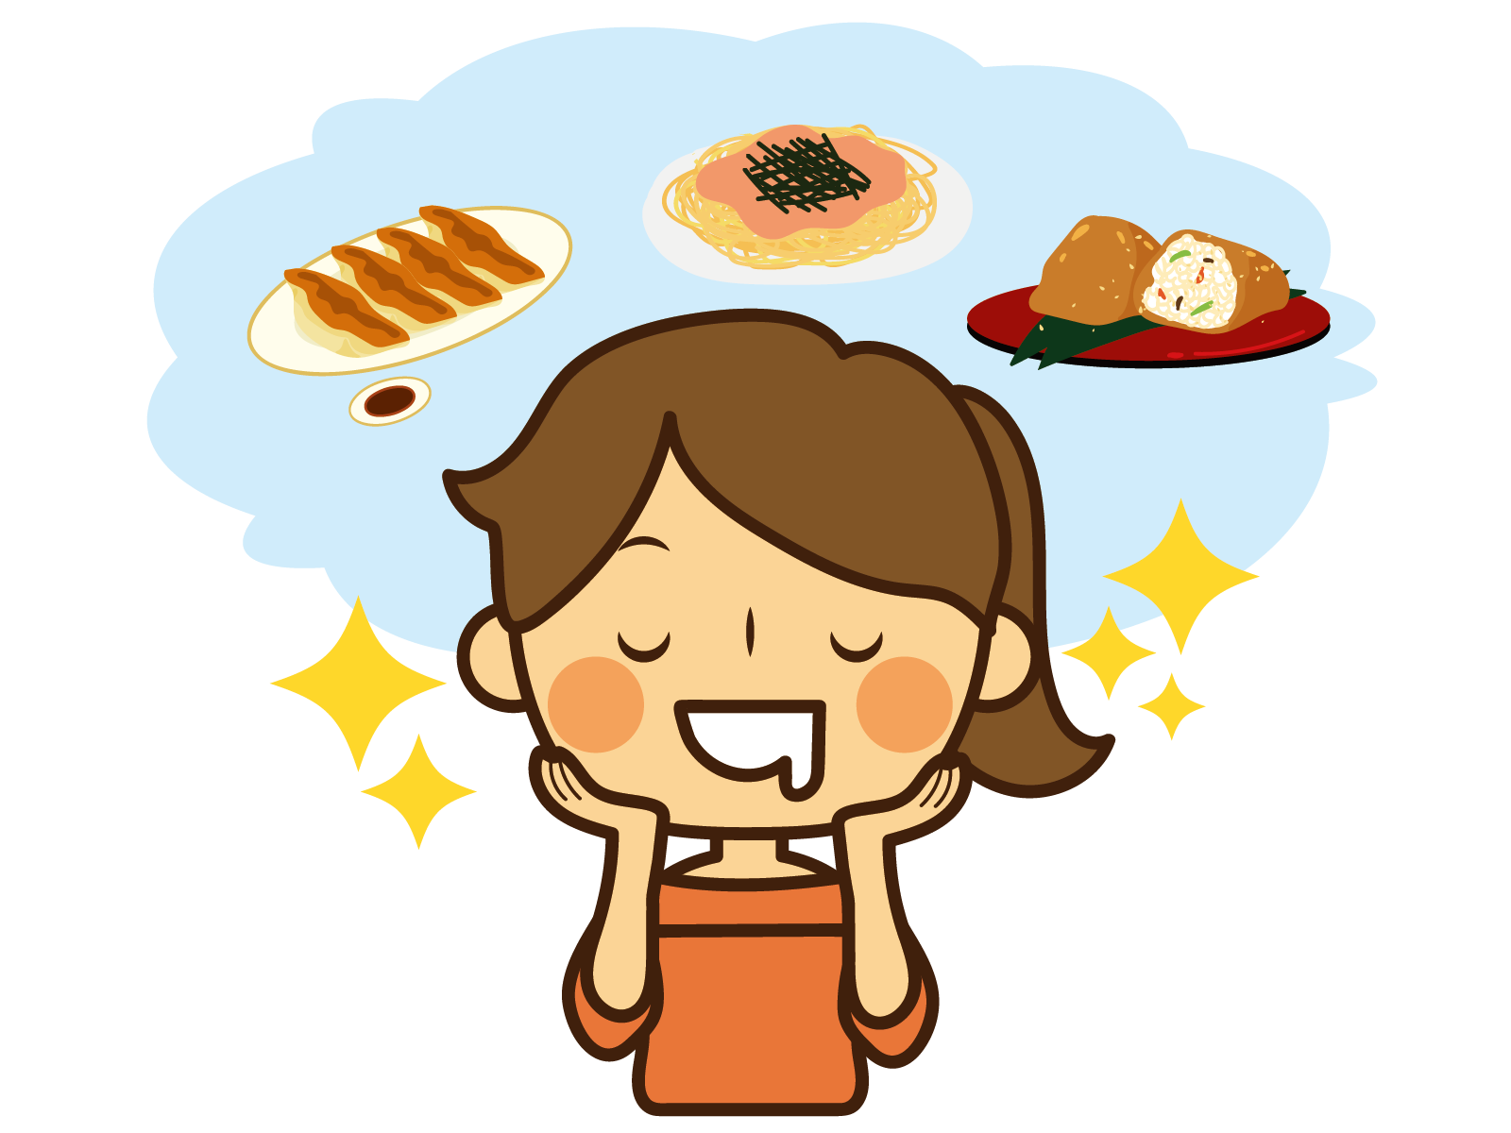
have
having
She looked forward to ( having) dinner.
Notes:
look forward to～
この場合のtoは前置詞のtoで、前置詞の後は動名詞がくる

Slide 21
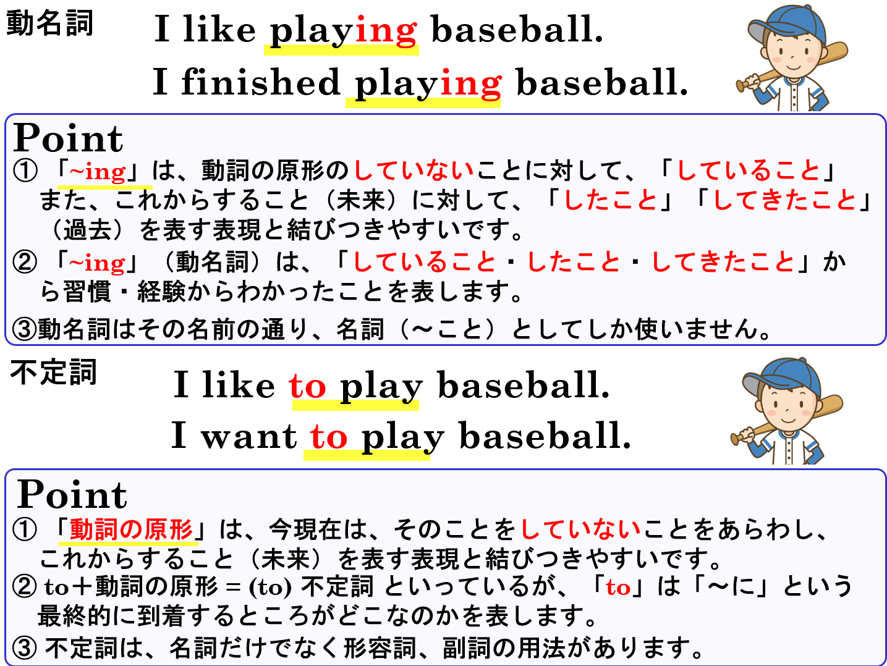

Slide 22
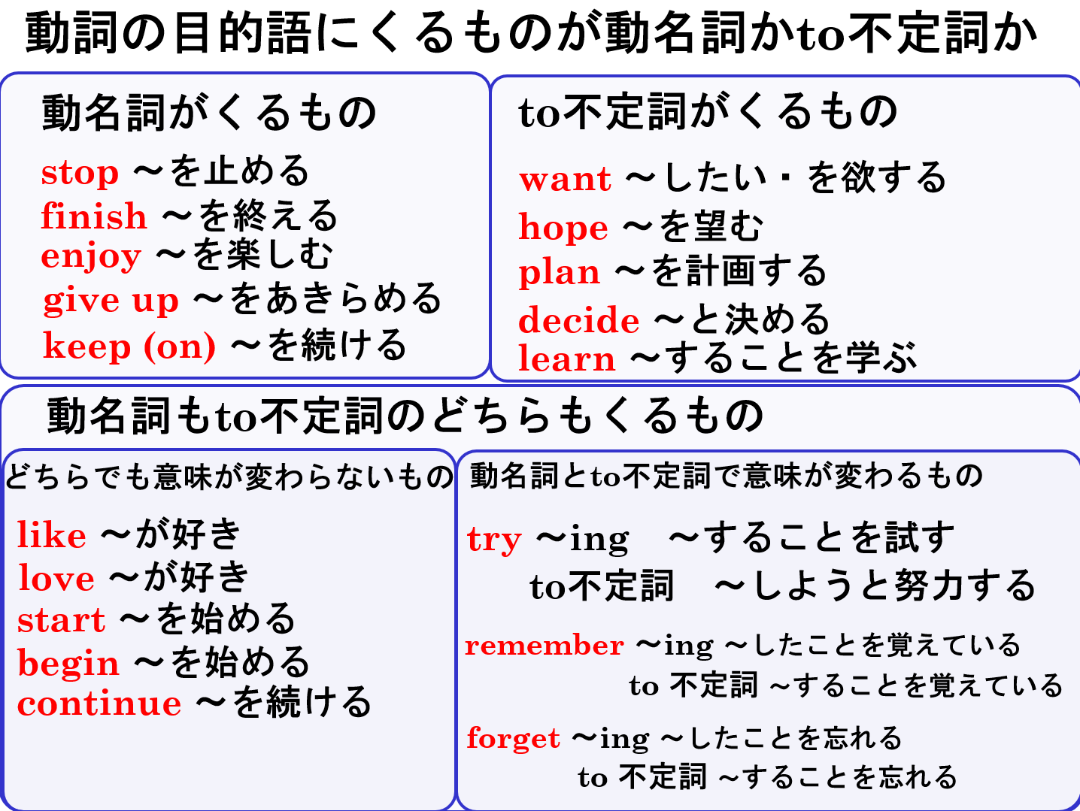

Slide 23
動名詞と不定詞

